Slide 1
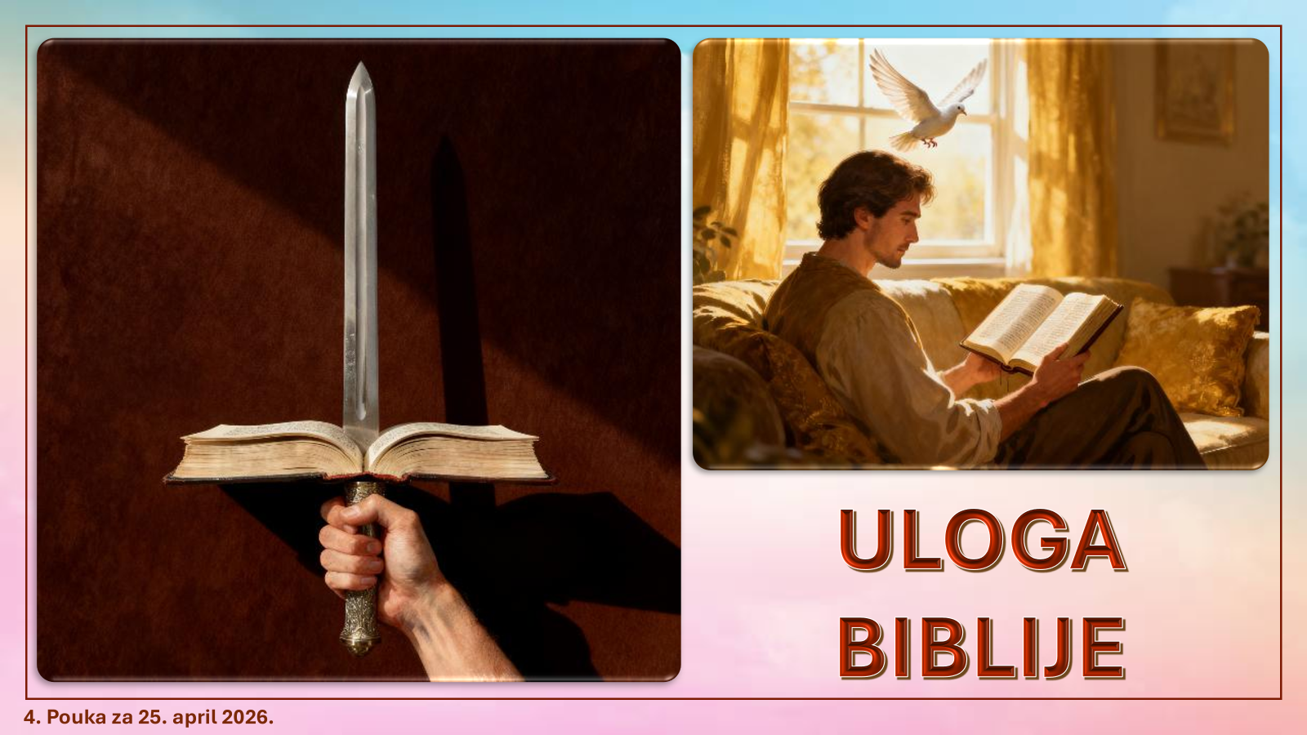
POUKA SUBOTNE ŠKOLE : RASTENJENJE U ODNOSU SA BOGOM
2. tromesečje 2026. Prezentacija biblijske pouke 25. april 2026.

Slide 2


Upamtite stih
LUKA 14,11:
“Jer svaki koji se podiže, poniziće se; a koji se ponižuje, podignuće se.“

Slide 3


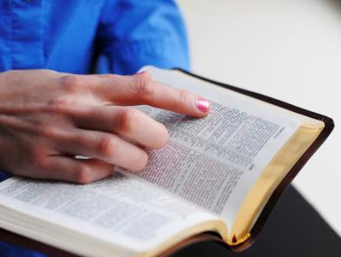

U ovoj pouci nastojaćemo hodati sa psalmistom u njegovoj potrazi za dubljim razumevanjem Božje Reči. Naš boravak je nastavak našeg prošlosedmičnog proučavanja, u kojem smo raspravljali o važnosti proučavanja Svetog pisma.
Dok napredujemo u našem boravku, razmišljaćemo o načelima za najbolji pristup Svetom pismu. Slika lampe koja noću osvetljava tamni put sugerira sporu, opreznu šetnju u kojoj ne vidimo mnogo dalje od jednog koraka koji činimo. Takva šetnja zahteva vreme, jer je to korak-po-korak napredak. Istovremeno, takva šetnja je i pustolovina, koja sadrži element nepoznatog: ne znamo tačno gde ćemo završiti niti do kojih uzvišenih visina nas naše putovanje može odvesti.

Slide 4

“Jer je reč Božja živa i delotvorna, oštrija od svakog mača s dve oštrice. Ona duboko zaseca, te seže do spoja duše i tela, zglobova i moždine, pa sudi mislima i namerama srca.” (Jevrews 4,12, NSP)
Notes:
Buscar en biblia-espada

Slide 5


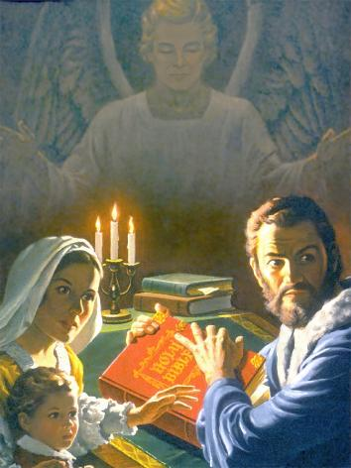
Biblija je najprodavanija knjiga na svetu, nadmašivši knjigu na drugom mestu pet puta. Ali to nije uvek bio slučaj.
Postojalo je vreme kada je posedovanje Biblije, čitanje ili čak pričanje o njoj moglo biti osnova za zatvaranje, mučenje, pa čak i smrt.
Da nije bilo Božje posebne zaštite, Biblija bi odavno nestala. Zašto? Šta je tako posebno u vezi sa ovom knjigom što je čini i tako voljenom i tako omraženom?
Neprijatelj Biblije.
Ispravni i netačni načini čitanja Biblije.
Šta je Biblija?
Pozitivni efekti čitanja Biblije.
Prijatelji Biblije.

Slide 6


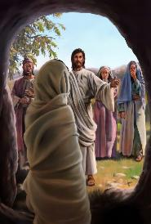
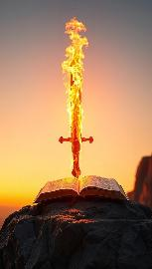
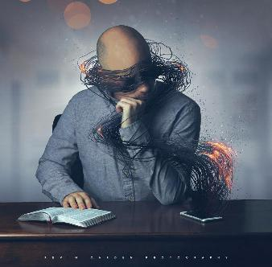
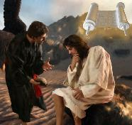
NEPRIJATELJ BIBLIJE
“I kacigu spasenja uzmite, i mač duhovni koji je reč Božja. ” (Efescima 6,17)
Razmislite o tome šta je izgovorena reč Božja sposobna da uradi: stvaranje i davanje života (Ps. 33,6), ili vaskrsavanje mrtvih (Jovan 5,28.29).
Šta Biblija, pisana reč Božja, može da uradi? Ona ima moć da nas brani (Ef. 6,17b) i transformiše nas (Jev. 4,12). Isus je koristio Bibliju da se brani od iskušenja (Matej 4,4.7.10).
Sotona zna da je nemoćan protiv sile Biblije. Zbog toga je pokušao da je fizički uništi. Nije uspeo, jer su biblijska društva počela da distribuiraju hiljade primeraka. Zatim je pokušao da je diskredituje višom kritikom. Sada on nastoji da nas spreči da je čitamo zaokupljajući naše vreme drugim stvarima.
Da li ću ga pustiti da se tako izvuče? Zar ne mogu da nađem malo vremena u svom rasporedu da čitam Bibliju? Čitanje nas transformiše i čini jakim protiv našeg najgoreg neprijatelja: đavola.

Slide 7

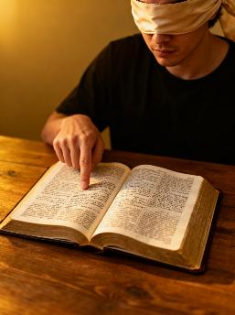
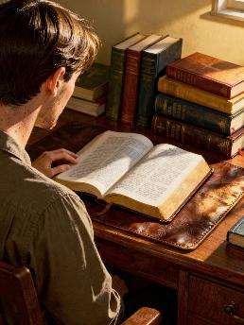
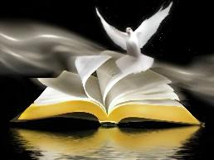

ISPRAVNI I NEISPRAVNI NAČINI ČITANJA BIBLIJE
“Postaraj se da se pokažeš pošten pred Bogom, kao radin koji se nema šta stideti, i pravo upravlja rečju istine.” (2. Timotiju 2,15)
Netačni načini:
Čitajte ono što se slaže s všim gledištem.
Birajte tekstove nasumično, bez svrhe.
Ispravni načini:
Proučavajte sistematski.
Birajte ono što vam se sviđa i odbacite što vam se ne sviđa.
Ne odbacujte nijedan tekst, već ih sve analizirajte.
Nastojte da naučite što je Božja volja.
Naše proučavanje Biblije treba da bude racionalno, ali naš razum mora da se podvrgne sili Duha Svetoga kako bi se ispravno razaznala biblijska poruka.
Zašto? Zato što je naš razlog ograničen i nije uvek pouzdan. Zato, kada proučavamo Bibliju, moramo tražiti mudrost njenog Autora.

Slide 8
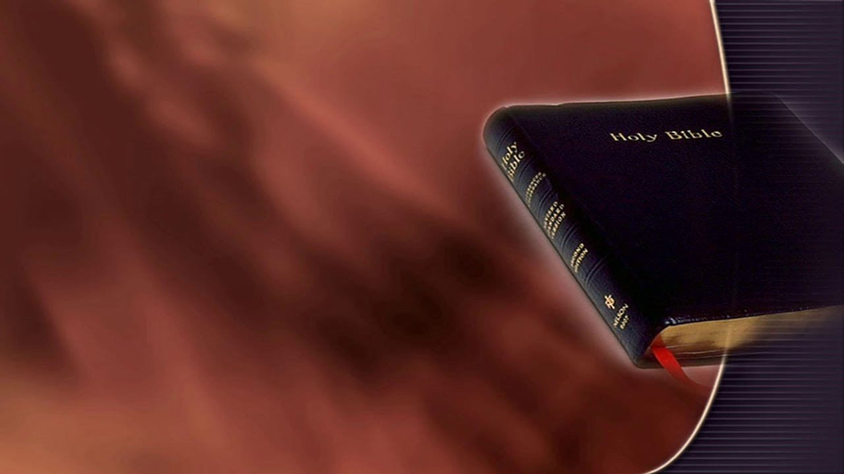
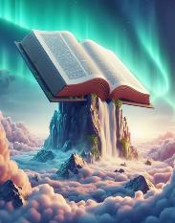
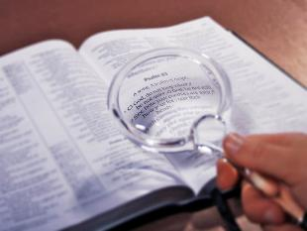
ŠTA JE BIBLIJA?
U našem društvu, pa čak i među hrišćanskim krugovima, postoji verovanje da je istina relativna, da ne postoji istina koja ostaje konstantna i nepromenljiva tokom vremena.
„Osnova je reči tvoje istina, i večan je svaki sud pravde traje." (Psalam 119,160)
Međutim, Biblija – kao reč Božja – tvrdi da poseduje apsolutnu istinu (Ps. 119,160; Jovan 17,17; Jakov 1,18). Tvrdi da je čist i zaštitni štit protiv ljudske sofistike (Priče 30:5). Ako tome dodamo bilo koju od naših "istina", možemo se smatrati lažovima pred Bogom (Priče 30,6).
Svaka tvrdnja, svaka istina, mora biti testirana od strane Biblije. Kada postoji kontradikcija između onoga što smatramo istinitim i onoga što Biblija tvrdi, postoje dve mogućnosti: ili grešimo, ili pogrešno tumačimo Bibliju (2. Pet. 3,16).

Slide 9


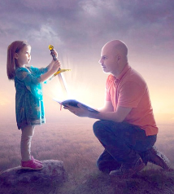
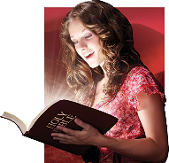
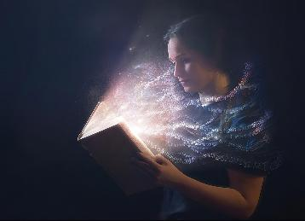
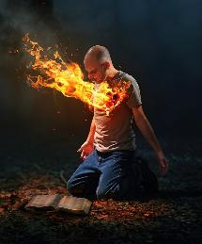
POZITIVNI EFEKTI ČITANJA BIBLIJE
“U srce svoje zatvorio sam reč tvoju da ti ne grešim.” (Psalam 119,11)
Nešto što čak ni najvatreniji neprijatelji Biblije ne mogu poreći je njena moć da transformiše ljude. Pavle je upoređuje sa mačem koji poseduje veliku moć.
Čini nas da vidimo sebe onakvima kakvi zaista jesmo (Jevrejima 4,12).
Čuvanas od greha (Psalam 119,11)
Ona je hrana za našu dušu (Jer. 15,16).
Ona čini da duhovno rastemo (1. Pet. 2,2).
On nam daje život (Jovan 6,63).
Nijedna druga knjiga ne može da utiče na nas kao Biblija. Kada smo spremni da prihvatimo njena učenja u našim životima, mi se menjamo na bolje.
Kada je čitamo otvorenog srca i tražimo od Boga prosvetljenje Duha Svetoga, naš život se transformiše i mi se menjamo.

Slide 10

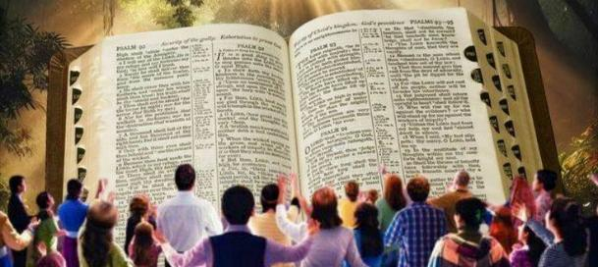
“For this reason we also thank God without ceasing, because when you received the word of God which you heard from us, you welcomed it not as the word of men, but as it is in truth, the word of God, which also effectively works in you who believe.” (1 Thessalonians 2:13)
PRIJATELJI BIBLIJE
Kada primamo Bibliju na ovaj način...
Ona nam pokazuje stanje našeg odnosa sa Bogom.
Ona nam govori kako da ojačamo taj odnos.
Doživljavamo postepenu transformaciju.
Približavamo se Isusu.
Ona nas čini mudrima za spasenje
Mi rastemo u znanju istine.
Naša vera raste i jača.
Imamo nadu.
Svesni smo da nas čeka bolji, večni, divni život.
Friends of the Bible approach it with the awareness that it is the Living Word of God (1 Thessalonians 2:13). But how can I reach that conviction?
Paul tells us that, for this, we need spiritual discernment, that is, the ability to understand spiritual things (1 Corinthians 2:14). Therefore, discerning the divine message in the Bible is the work of the Holy Spirit acting within us.

Slide 11

“Biblija otkriva istinu sa jednostavnošću i savršenim prilagođavanjem potrebama i čežnjama ljudskog srca, čime je zapanjila i očarala najkultiviranije umove, dok omogućava najskromnijim i nekulturnim da razluče put spasenja. Pa ipak, ove jednostavno izrečene istine drže se tema koje su tako uzvišene, tako dalekosežne, tako beskrajno izvan moći ljudskog razumevanja, da ih možemo prihvatiti samo zato što ih je Bog objavio. […] Što više istražujemo Bibliju, dublje je naše uverenje da je to reč Boga živoga, i ljudski razum se klanja pred veličanstvom božanskog otkrivenja."
Elen G. Vajt, Put Hristu, str. 107. original.

Slide 12
ZAKLJUČAK
Usred molitve, psalmista upoređuje Božju Reč sa svetiljkom koja osvetljava njegove noge (Ps. 119,105). Psalam započinje blagoslovima darovanim neokaljanima koji biraju da hodatju u Zakonu Gospodnjem i koji drže Njegova svedočanstva (Ps. 119,1–3). Psalam takođe završava slikom hodača, koji je skrenuo sa puta i moli Boga da ga pronađe (Ps. 119:176). Kako bismo izvukli maksimum iz našeg istraživanja, svaki tekst koji razmatramo treba čitati iskreno, bez pretpostavki ili pristranosti. Umesto toga, moramo da čitamo otvorenog uma; a da bismo nastavili metaforu hodanja, moramo da zakoračimo u veri i da idemo kamo god nas Duh odvede. Iskreno čitanje biblijskog teksta pomoći će nam da čujemo i primimo Božji glas koji nam govori iz Svoje Reči. Na taj ćemo način susresti Pismo kao smisleno, lepo, nadahnuto, zanimljivo i moralno.

Slide 13
PRIMENA
?
Kako mi znanje iz pouke: ”Uloga Biblije”, može pomoći danas?
Razumevši da mi Isus želi pomoći, da se podsetim naloga: ”Prestanite i znajte da sam ja Bog (Ps. 46,10), da shvatim da je Biblija još uvek Božji najveći dar koji otkriva Njegov plan otkupljenja,
Da li želim usred društvenih i kulturoloških uticaja da prihvatim Sveto pismo kao autoritativno, nepogrešivo otkrivenje Božje volje?
Da li želim da ostanem veran celom Pismu a to znači da vršim zapovesti Božje i čuvam svedočanstvo Isusa Hrista?

Slide 14
PRENOŠENJE ISTINE
?
Koje promene treba da ostvarimo u svom životu?
Koji biblijski princip iz ove pouke možemo da primenimo danas?

Slide 15
PLAN
?
Kako pouku: ”Uloga Biblije”, možemo koristiti idući tjedan?
Razgovarajte u razredu ili skupini:
1. Pročitaj 1. Jov. 2,15-17. Kojim trima glavnim istinama nas taj oflomak uči o ponosu i ljubavi prema svetu?
2. Pročitaj Luka 18,9-14. Šta mislite o toj dvojici ljudi? Šta je Isus mislio o njima? Koja važna lekcija se tu nalazi za sve nas?
3. Pročitaj 1. Pet. 5,5. Šta Bog misli o ponositima?
4. Pročitaj Jev. 11,24-26. Zašto je Mojsije izabrao drugačiji put i sebe ponizio??
5. Pročitaj 2. Moj. 2,12. Zbog čega je Mojsije izgubio samopouzdanje i osećaj sigurnosti i Bogu sagrešio?
6. Pročitaj Luka 22,24-27. Koja Izjava obuhvata srž Isusove poruke u tim stihovima?
7. Pročitaj Luka. 22,27. Koja se ključna pouka za sve Hristove sledbenike tu nalazi?
8. Pročitaj Filib. 2,3-8 . Kako bi prema tim rečima, trebalo da živimo u svetlosti Krsta?
9. Pročitaj Matej 23,12; Ps. 25,9; 149,4; Jakov 4,6.10. Koje nam dodatne uvide u vezi sa gordošću i poniznošću daju ovi stihovi?

Slide 16
PRENOŠENJE ISTINE
?
Koje promene treba da izvršimo u našem životu?
ODLUČITE!
Starting this week,, I will depend upon Christ’s righteousness not on my own righteousness
Starting this week, I will submit my plans to God daily
PRINCIP
PRIMENA
PROBLEM
ODLUKA
Bez obzira na stav koji zauzimaš u svom razmišljanju: bilo da je ovo kraj ili ga očekuješ u nekoj budućnosti – tema kako rasti u smislenom odnosu sa Bogom je ključna. Tvoj odnos sa Bogom je tvoj najvažniji odnos. Nemoj odlagati taj posao da ga sutra učiniš jačim. Sada je najbolje vreme da radiš na tom zadatku stvaranja boljeg odnosa, što će uticcati na sve ostalo u tvom životu i, naravno, na tvoju večnu budućnost. Ovo treba da shvatiš kao duhovni princip.
1. Tema naših proučavanja ovog tromesečja je da Bog želi da bud eš srećan aktivno povezian sa čovečanstvom. Ma kakav je tvoj odnos s Njim danas, ove pouke su pisane imajući tebe na umu.
2. S obzirom da se tema ovih po- uka tiče odnosa, napisana je ma- lo drukčije od prethodnih.Nagra- da je nepropadljiv venac i večni život sa Bogom. U ovoj trci nisi sam. Ima i drugi koji vole Isusa i Njegovu Reč. Prenesi tu poruku nekome i pozovi ih na trku!
Iako je istina da odnos sa Bogom menja sve i ovde i u večnosti, ta promena mo- že da bude dobra ili loša, zavisno o kva- liteti i vrsti odnosa. Bog želi potpuno predan odnos. U modernoj crkvi Bog se često prikazuje kao brižni udvarač. Me- đutim, imaj na umu Bog nije prosjak sa plastičnom kanticom. On će da prihvati samo predan odnos sa svojim narodom, Jer sve manje od toga rezultiraće našim uništenjem. Božanski poziv se upućuje i tebi danas: „Pazi na službu da je izvr- šavaš” (Kol. 4,17). Šta je tvoja odluka?
Pre nego što počnemo da rastemo u odnosu sa Bogom, prvo mora- mo da zastanemo i razmislimo kakav je moj trenutni odnos sa Njim. Budi brutalno, čak i bolno iskren pre- ma sebi. Zaključi koje svesne odluke moraš doneti da imaš sa Njim bliskost kavu On želi ali je ti na razne načine sprečavaš. Otkrij koje?

